Slide 1
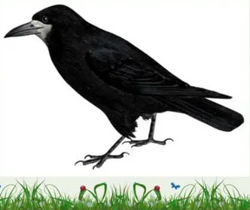
Изобразительная деятельность
Рисование птицы «Грач»

Slide 2
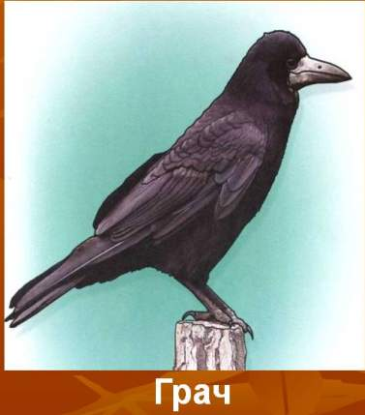
От полуденных лучей
Побежал с горы ручей,
И подснежник маленький
Вырос на проталинке.
Возвращаются скворцы –
Работяги и певцы,
Воробьи у лужицы
Шумной стайкой кружатся.
И грачи и дрозд
Занялись устройством гнёзд:
Носят, носят в домики
Птицы по соломинке.

Slide 3
Грач - широко распространённая в Евразии птица рода воронов.
Длина 45—47 см. Перья чёрные, с фиолетовым отливом. У взрослых птиц основание клюва голое; у молодых птиц перья у основания клюва есть, но позже они выпадают.
Грачи всеядны, но главным образом питаются червями и личинками насекомых, которых они находят, копаясь в земле своим крепким клювом. Любят большими стаями следовать за пашущими землю.

Slide 4
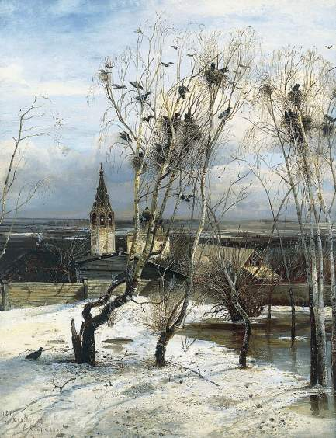
Алексей Саврасов «Грачи прилетели»

Slide 6
Самостоятельная работа детей

Slide 7
Физкультминутка «Грачи».
Вот на ветках, грачи! Не кричи! (указательный палец на губы)
Чёрные сидят грачи (присели)
Разместились в гнёздышке, (показать руками гнездо перед собой)
Распушили пёрышки, (встать, руки в стороны)
Греются на солнышке, (погладить себя по рукам)
Головой вертят, (повороты головой вправо, влево)
Полететь хотят. (руки в стороны – взмах)
Кыш! Кыш! Улетели! (хлопки, руки в стороны, бег на носочках)
Полетели, прилетели (летают)
И опять все в гнёзда сели (присели)

Slide 8
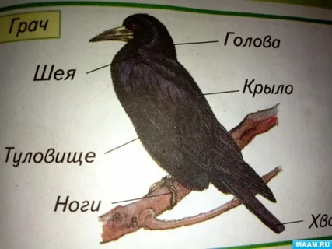

Slide 9
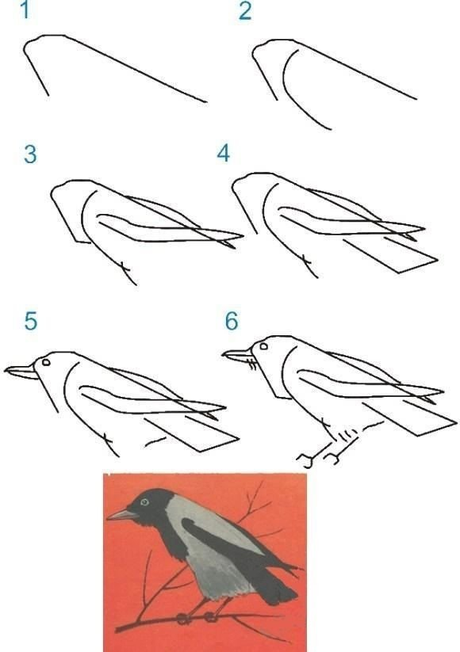
Схема рисования грача

Slide 10
Загадки про грача
Солнце греет у порога,
Тают снежные сугробы,
И бегут рекой ручьи,
С юга к нам летят …
Предвестники весны,
С длинными носами,
И крикливые они,
Этих птиц, все знают…

Slide 11
Спасибо!

